Slide 1
Деятельность ЮНЕСКО в области сохранения культурных ценностей народов Мира
Муниципальное бюджетное учреждение дополнительного образования «Детский этнокультурно-образовательный центр»
Педагог дополнительного образования:
Белявская Ирина Борисовна
628011, г. Ханты-Мансийск, ул. Мира, д. 52 тел./факс: (3467) 32-93-88, e-mail: lylyngsoyum@yandex.ru

Slide 2
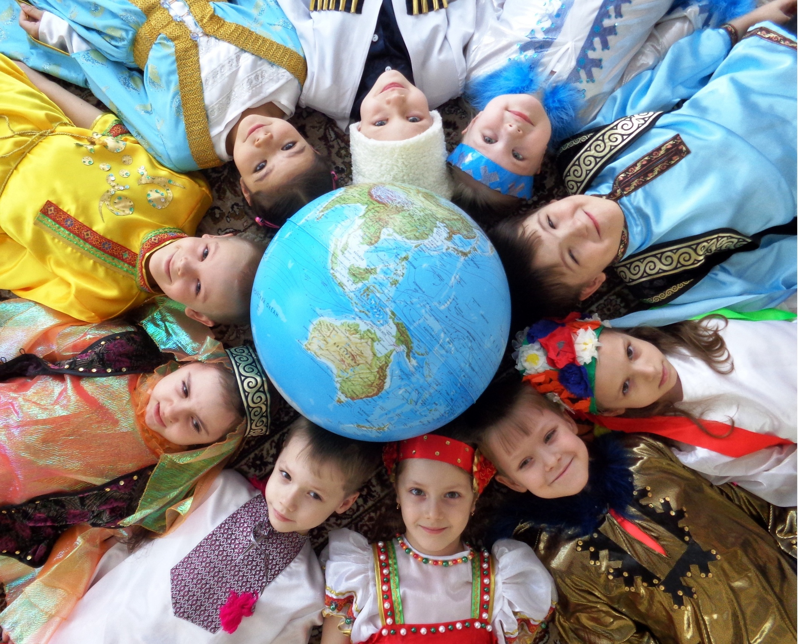
Вуща! Паще олэн! Здравствуйте!
Чем занимается ЮНЕСКО?
Цели ЮНЕСКО?
Значение ЮНЕСКО в мировом сообществе
Деятельность ЮНЕСКО в деле сохранения культурных ценностей народов Мира
Задание: Приготовьте карандаши или краски, альбомный лист, ластик, простой карандаш.

Slide 3
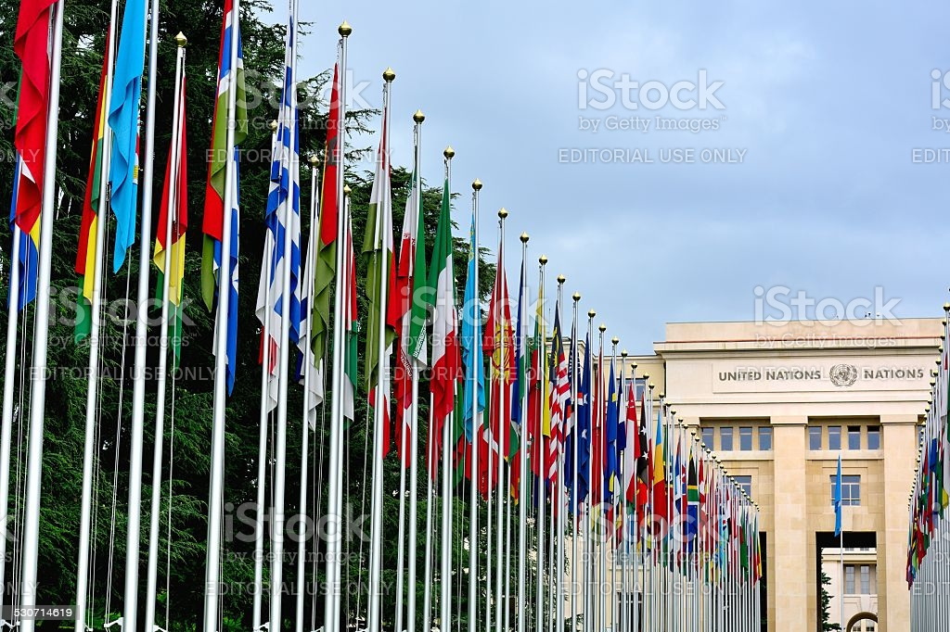
Коротко о ЮНЕСКО: Миссия и мандат

Slide 4
Руководящие органы ЮНЕСКО
Генеральная конференция включает представителей всех государств-членов Организации. Генеральная конференция собирается раз в два года, и в ее работе участвуют государства-члены и члены-сотрудники.
Исполнительный совет в некотором роде составляет правление ЮНЕСКО. Он подготавливает работу Генеральной конференции и осуществляет надзор за надлежащей реализацией принятых в ее ходе решений.

Slide 5
Чем занимается ЮНЕСКО?
ЮНЕСКО (от англ. UNESCO — United Nations Educational, Scientific and Cultural Organization) — организация при ООН, которая отвечает за международное сотрудничество в сфере образования, науки, культуры и коммуникации.
Организация была создана 16 ноября 1945 года, её штаб-квартира располагается в Париже, во Франции. В настоящее время в организации насчитывается 193 государства-члена, 2 государства-наблюдателя и 10 ассоциированных членов — территорий, не несущих ответственность за внешнюю политику.
182 государства-члена располагают постоянным представительством при организации в Париже, где также находятся 4 постоянных наблюдателя и 9 наблюдательных миссий межправительственных организаций. В состав организации входит более 60 бюро и подразделений, расположенных в различных частях мира.

Slide 6
История основания ЮНЕСКО
Основание ЮНЕСКО произошло по инициативе конференции министров образования стран союзников, созванной во время войны.
Конференция проводилась в период с 16 ноября 1942 по 5 декабря 1945 года, и 16 ноября 1945 года представители 37 государств подписали в Лондоне Устав ЮНЕСКО.
В его преамбуле – еще под впечатлением преступлений фашизма против человечества – государства, подписавшие договор, заявляли, "что, поскольку мысли о войне рождаются в умах людей, в их сознании следует укоренять идею защиты мира".
Эта ведущая идея, этот идеал выражает стремление и надежду воспитать идеального человека, чтобы создать основополагающие предпосылки для укрепления мира во всем мире.

Slide 7
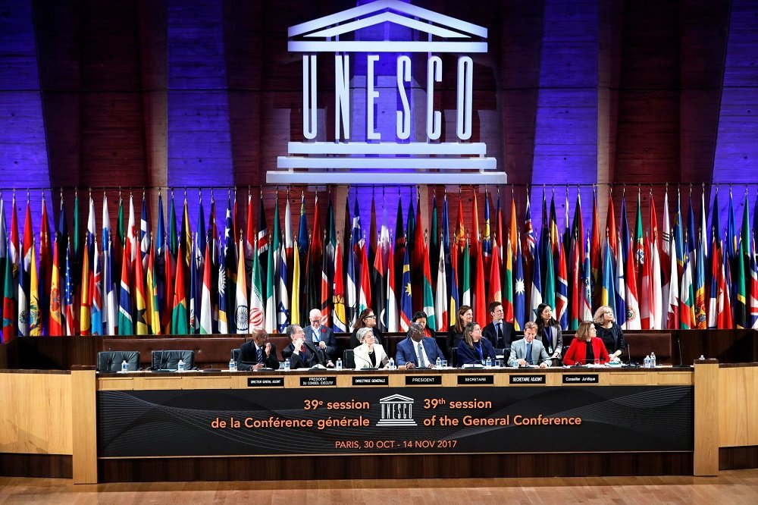
Цели ЮНЕСКО
Цели, декларируемые организацией, — содействие по укреплению мира и безопасности за счёт расширения сотрудничества государств и народов в области образования, науки и культуры; обеспечение справедливости и соблюдения законности, всеобщего уважения прав и основных свобод человека, провозглашённых в Уставе Организации Объединённых Наций, для всех народов, без различия расы, пола, языка, ориентации или религии.

Slide 8
Какие цели преследует ЮНЕСКО?
Согласно первой статье устава ЮНЕСКО, целями организации являются содействие миру и международной безопасности путём развития сотрудничества государств и народов в области образования, науки и культуры. Также организация ставит перед собой задачу обеспечить соблюдение законности и всеобщего уважения основных прав и свобод человека для всех народов без различия расы, пола, языка, ориентации или религии.
ЮНЕСКО работает над тем, чтобы каждый ребёнок или взрослый человек обладал следующими правами:
имел доступ к качественному образованию;
жил в культурной среде, пользовался культурным наследием;
мог пользоваться научными достижениями;
имел полную свободу выражения мнений.

Slide 9
Что для этого делает организация?
Направления деятельности ЮНЕСКО представлены в пяти программных секторах:
Культура
Образование
Естественные науки
Социальные и гуманитарные науки
Коммуникация и информация
Также есть и сквозные темы, которые охватывают все направления: с 2008 года ими являются Африка и гендерное равенство.

Slide 10
КУЛЬТУРА
Охрана культурных ценностей осуществляется ЮНЕСКО довольно во многих направлениях, среди которых наиболее важным представляется законотворческая деятельность:
ЮНЕСКО разрабатывает и принимает различные конвенции и рекомендации в данной сфере, выступает инициатором проведения международных кампаний по охране выдающихся памятников на территории всего мира.

Slide 11
ОБРАЗОВАНИЕ
Для справки: В 25% африканских стран, только 50% детей начального возраста, в настоящее время посещают школу. Женщины составляют две трети неграмотного взрослого населения по всему миру.
Организацией ЮНЕСКО была создана специальная программа «Образование для всех», которая призвана помочь повысить уровень образования в малоразвитых странах.
В нее входит постройка новых школ, привлечение инновационных технологий для улучшения образования.

Slide 12
ЕСТЕСТВЕННЫЕ НАУКИ
В 2000-ом году ЮНЕСКО учредила Всемирную программу оценки водных ресурсов. Данная программа призвана сосредоточиться на мировом водоснабжении и помочь внедрить глобальную систему мониторинга воды для обеспечения безопасности и сохранения водных ресурсов.
Кампании, типа: «Вода для жизни» и «Всемирный день воды», направлены на повышение осведомленности общественности по вопросам, сохранности водных ресурсов и снабжением водой.
Помимо этого, организация занимается проблемами глобального изменения климата.

Slide 13
СОЦИАЛЬНЫЕ И ГУМАНИТАРНЫЕ НАУКИ
Данное направление работы ЮНЕСКО сосредоточено на биоэтике и, в частности, на области генетики.
Организация стремится установить международные стандарты этики в науках, используя вопросы, касающиеся религии и философии, а также правовые и культурные аспекты.
Также в сферу деятельности входят вопросы, связанные с допингом в спорте.

Slide 14
СВЯЗЬ И ИНФОРМАЦИЯ
Благодаря своим программам организация ЮНЕСКО стремится обеспечить всеобщий доступ к информации через библиотеки, прессу и интернет.
Свобода выражения мнений через развитие сильных СМИ является в центре внимания организации.
Каждый год, 3-го мая проводится международный праздник «Всемирный день свободы печати».

Slide 15
СССР стал членом ЮНЕСКО 21 апреля 1954 года, с 1991 года его правопреемницей является Россия
ЮНЕСКО присуждает международные премии в областях своей компетенции.
Среди них – Премия мира им. Феликса Уфуэ-Буаньи, Премия Л'Ореаль-ЮНЕСКО "Женщины и Наука". Премия Султана Кабуса за сохранение окружающей среды и др.
ЮНЕСКО также отмечает международные дни, года и десятилетия, принимает участие в праздновании важнейших для государств-членов памятных дат.

Slide 16
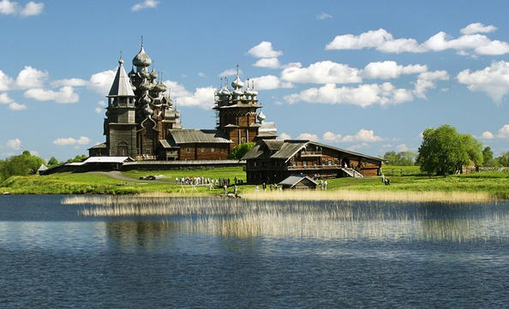
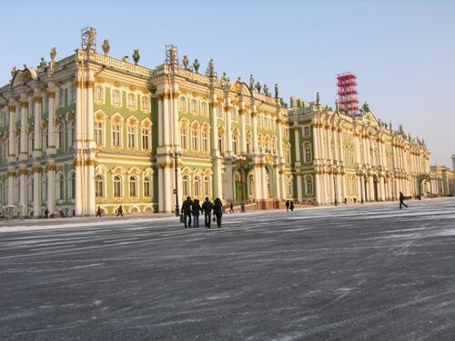
Охрана культурных ценностей
Культурных памятников ЮНЕСКО много - 759!
Всех перечислить в этом посте нереально. Если интересно, посетите сайт ЮНЕСКО. Погост Кижи
Исторический центр Санкт-Петербурга и связанные с ним группы памятников

Slide 17
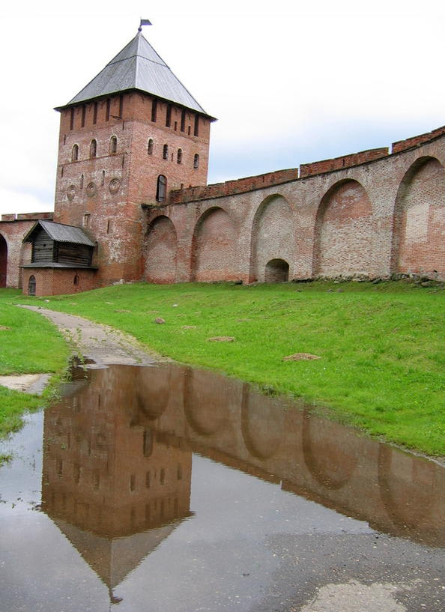
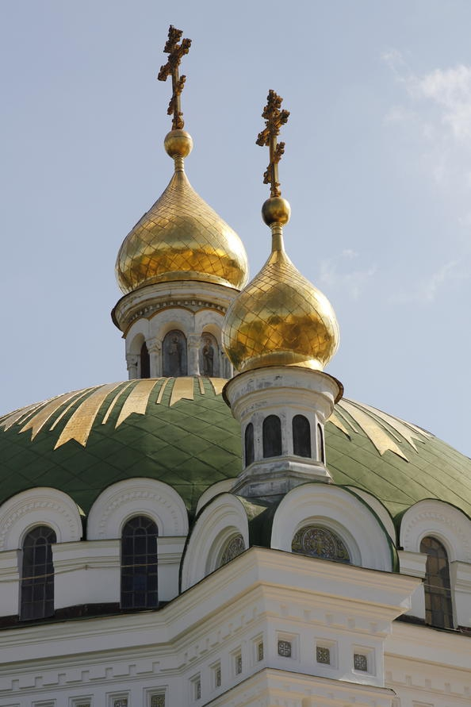
Охрана культурных ценностей
Исторические памятники
Великого Новгорода и окрестностей
Киев: Софийский собор и связанные
с ним монастырские строения, Киево-Печерская лавра

Slide 18
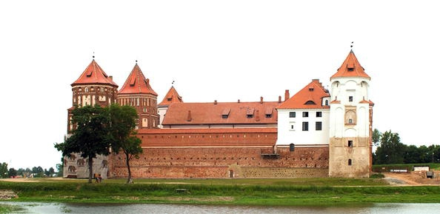
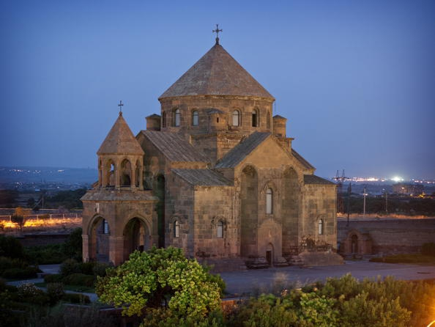
Охрана культурных ценностей
Белорусия. Комплекс Мирского замка
Армения Кафедральный собор Эчмиадзина (основан 1700 лет назад)

Slide 19
Изучение национальных культур
В политике ЮНЕСКО большое место занимают вопросы соблюдения и защиты прав человека в области культуры.
Участие человека в культурной жизни вытекает из процесса его жизнедеятельности и общественного развития, поскольку сама культура представлена в продуктах материального и духовного труда, системе социальных норм и учреждений, духовных ценностях, совокупности отношений людей к природе, между собой и к самому себе.
В понятие культуры включается также своеобразие исторических форм жизни людей, их самобытность, особенности национальных и этнических общностей, согласующих свои действия и поступки в традициях и нормах, как способа социального и культурного наследия. В этом смысле культура носит универсальный характер, поскольку она унаследует всеобщие, особенные и индивидуальные качественные характеристики социальной жизни и транслирует их из поколения в поколение.

Slide 20
Предстоящее Десятилетие языков коренных народов (2022–2032 гг.) будет сосредоточено на правах носителей языков коренных народов
Декларация служит основой для глобального плана действий в рамках Десятилетия и призывает к осуществлению международного признанных прав коренных народов, изложенных, в частности, в Декларации ООН о правах коренных народов 2007 года.
Участники мероприятия высокого уровня «Проведение Десятилетия действий в интересах языков коренных народов» 28 февраля опубликовали стратегическую дорожную карту для Десятилетия языков коренных народов (2022–2032 гг.), в которой приоритетное внимание уделяется расширению прав и возможностей носителей языков коренных народов.

Slide 21
Задание
Посмотреть фильмы о деятельности ЮНЕСКО в области сохранения культурных ценностей Мира
Нарисовать рисунок, выбери тему: «Мы на страже мира», «Сохраняя природу – сохраняем Мир!», «Связь поколений – Дорога памяти»
Отправь фотографию рисунка на электронную почту: belavskay@rambler.ru

Slide 22
Желаем Вам здоровья, понимания, терпения, неравнодушия, заботы о близких!

